Slide 1
Об особенностях преподавания учебных предметов в начальных классах в 2020/2021 уч. году. Федеральный перечень учебников.
Л.В. Михайленко, заместитель директора по УВР МБОУ «СОШ № 68 г. Челябинска», член ГМО УНК

Slide 2
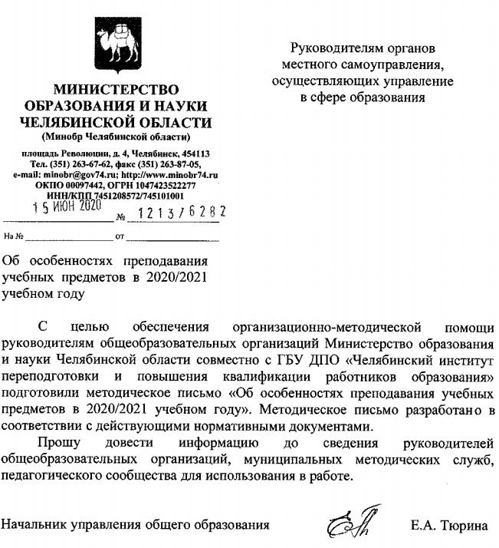

Slide 3
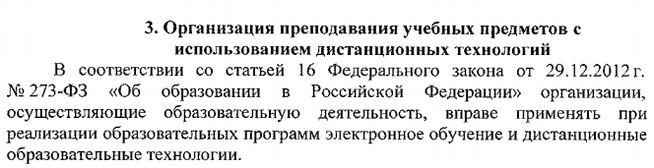

Slide 4
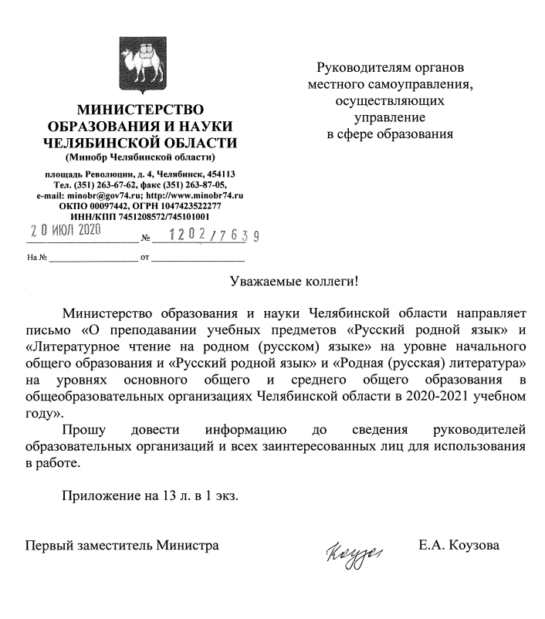

Slide 5
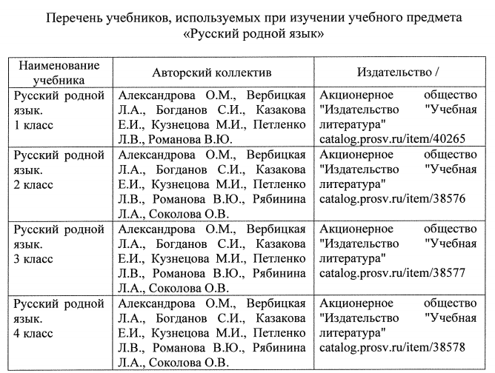

Slide 6
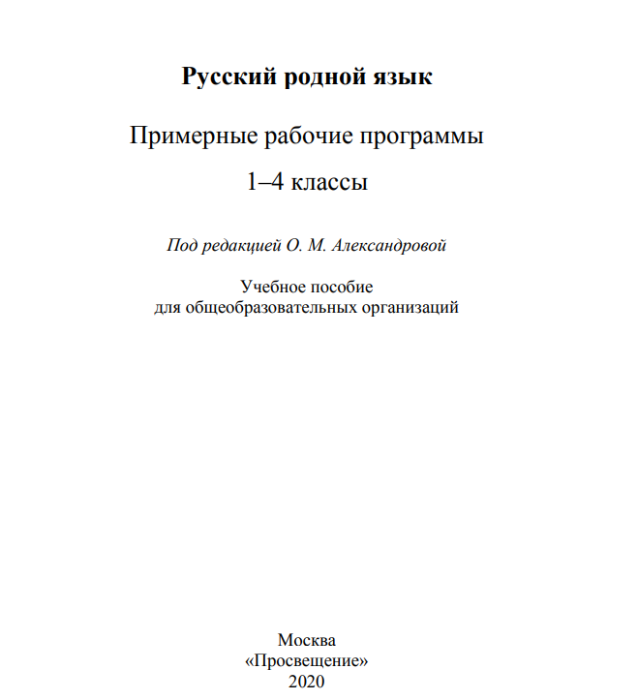
Модельная ООП НОО:

